Slide 1
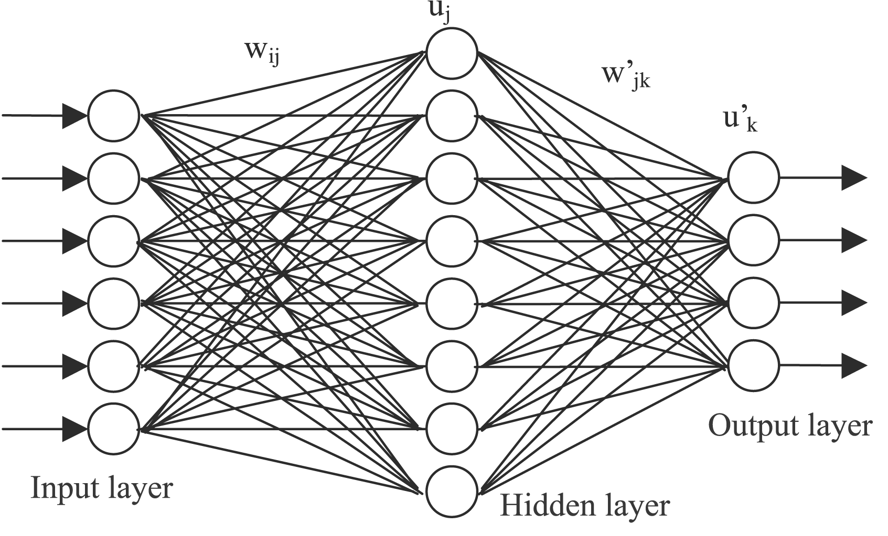
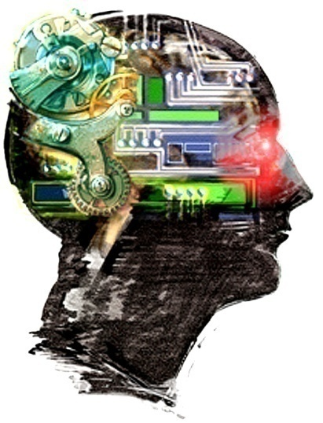
Automatické rozhodovanie prostriedkami umelej inteligencie
Cvičenie 11 z predmetu RaZ
Notes:
Na dnešnom cvičení sa budeme venovať automatickému rozhodovaniu pomocou prostriedkov výpočtovej umelej inteligencie, najmä umelých neurónových sietí.

Slide 2
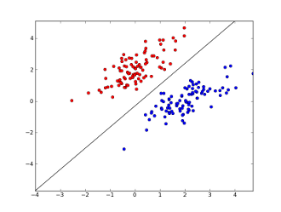
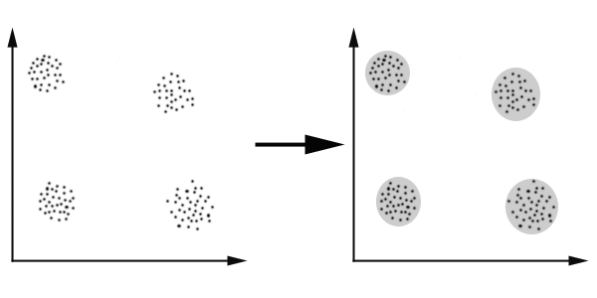
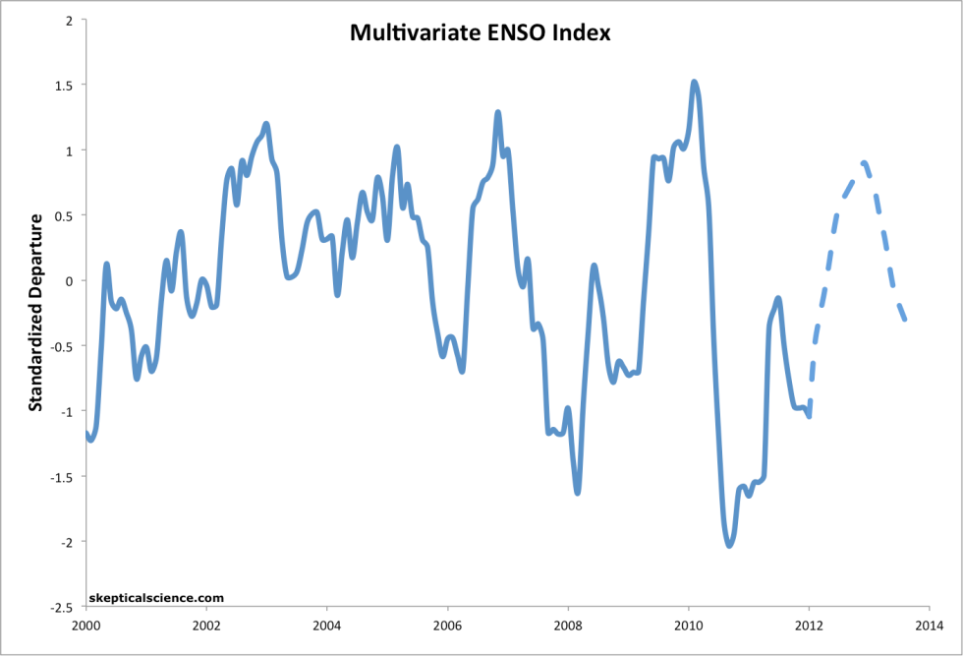
Základné typy rozhodovacích problémov riešiteľných prostriedkami UI
trieda 1
Klasifikácia
triedy
nominálne hodnoty
označené (labelled)
Zhlukovanie
zhluky
nominálne hodnoty
neoznačené (unlabelled)
Predikcia
numerické hodnoty
trieda 2
Notes:
Na úvod krátke opakovanie.
Klasifikácia je zatriedenie objektov do množiny vopred známych tried. Výsledkom je teda nominálna označená hodnota. Podmienky, kedy patrí objekt do danej triedy sú vopred známe. Napríklad v grafe možno dáta do tried krivkou, resp. hyperplochou).
Zhlukovanie je zatriedenie objektov do množiny neoznačených zhlukov. Zhluk je podobný triede avšak s tým rozdielom, že nemá priradený názov, teda je to neoznačená (unlabelled) nominálna hodnota. Neexistujú žiadne vonkajšie podmienky, ako priradzovať objekty k zhlukom, ale platí, že objekty v rámci toho istého zhluku majú podobné atribúty. Vzhľadom na chýbajúce vonkajšie podmienky nevieme dáta v grafe rozseparovať krivkami/hyperplochami.
Pri predikcii na základe historických dát nejakej meranej (numerickej) veličiny (alebo viacerých veličín) z minulosti predikujeme hodnotu tejto veličiny do budúcnosti.

Slide 3
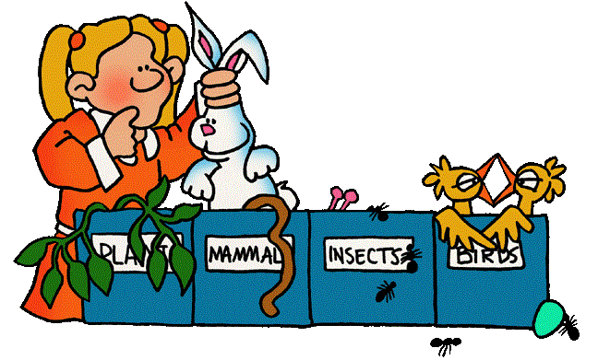
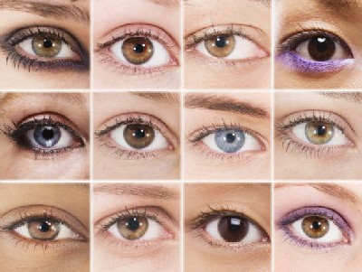
KLASIFIKÁCIA
Zaradenie príkladu do triedy
nominálna označená (labelled) hodnota
trieda 1
trieda 2
Notes:
Klasifikácia je zatriedenie nového príkladu do vopred definovaného konečného počtu tzv. klasifikačných tried.

Slide 4
ZHLUKOVANIE
Zoskupovanie podobných príkladov do zhlukov
zhluk 1
zhluk 3
zhluk 2
zhluk 4
Notes:
Zhlukovanie umožňuje určiť príslušnosť rozhodovacieho prípadu do skupiny tzv. zhluku. Objekty vo vnútri zhluku sa vyznačujú podobnými atribútmi. Počet zhlukov sa určuje buď manuálne alebo automaticky.

Slide 5

PREDIKCIA
Nie na základe predpokladov a domnienok
Na základe predošlých dát, štatisticky separovateľných zložiek (trend, periodicitu, náhodnosť )
Iných predikčných modelov
Notes:
Predikcia je podobná klasifikácii, ale s tým rozdielom, že výsledkom nie je trieda ale numerická hodnota, ktorá by mala nasledovať s ohľadom na hodnoty predchádzajúce.

Slide 6
Systémy umelej inteligencie
„Cieľom systemov umelej inteligencie je vypracovať paradigmy alebo algoritmy, ktore požaduju od stroja riešiť ulohy, ktore by vyriešil len človek so znalosťami.“
Požiadavky na systémy UI:
vedieť uložiť znalosti,
– knowledge representation,
automaticky získavať nové znalosti počas experimentov,
– učenie (learning).
aplikovať znalosti pre riešenie problému,
– uvažovanie (reasoning),
Notes:
Dôležité je uvedomiť si, že systémy výpočtovej UI kladú dôraz na schopnosť automatického učenia z dát.

Slide 7
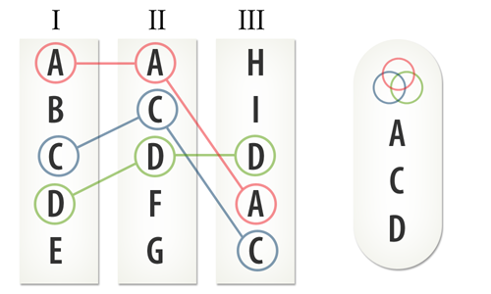
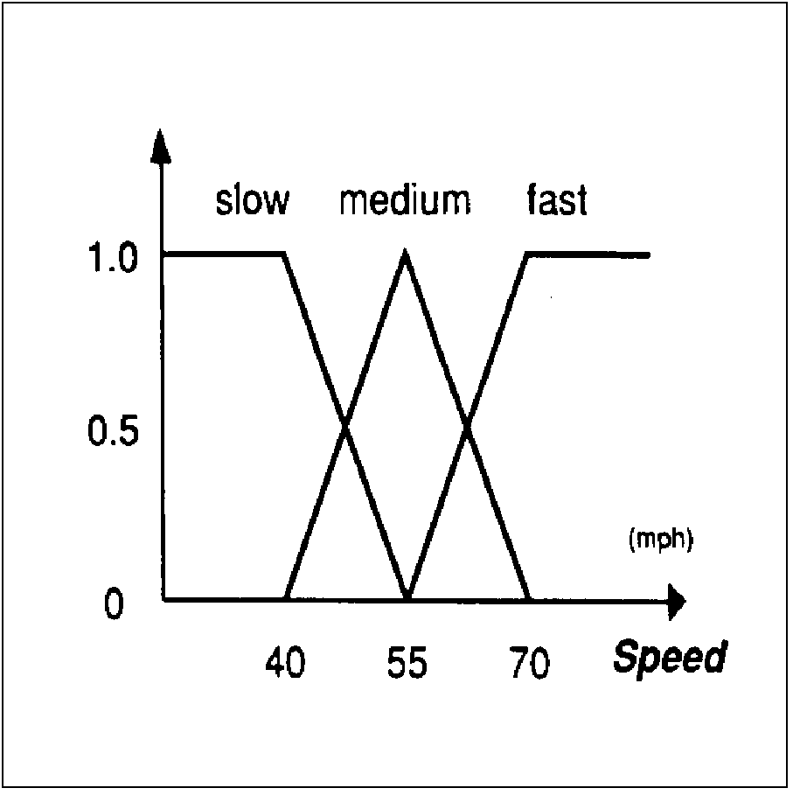
Prostriedky výpočtovej inteligencie
neurónové siete
– učenie a adaptačné schopnosti
evolučné algoritmy
– systematické náhodné hľadanie,
– optimalizácia
fuzzy logika
– reprezentácia neurčitosti

Slide 8
Neurónové siete
neurónová sieť (NS) je masívne paralelný procesor, ktorý má sklon k uchovávaniu znalostí a ich ďalšiemu využívaniu.
má schopnosť aproximácie ľubovoľnej funkcie pomocou vzoriek vstupných a výstupných dát bez ohľadu na znalosť matematického modelu problému.
je uznávaným spôsobom riešenia širokého spektra problémov:
- klasifikácia do tried, predikcia, zhlukovanie,
- aproximácia funkcií, tranformácia signálov,
- asociačné problémy, simulácia pamäte,
je robustnou alternatívou ku konvenčným deterministickým a programovateľným metódam

Slide 9
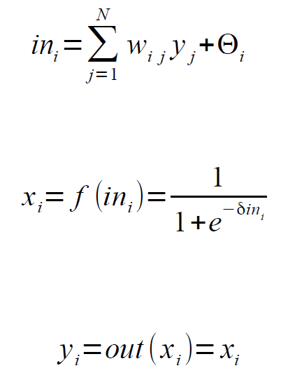
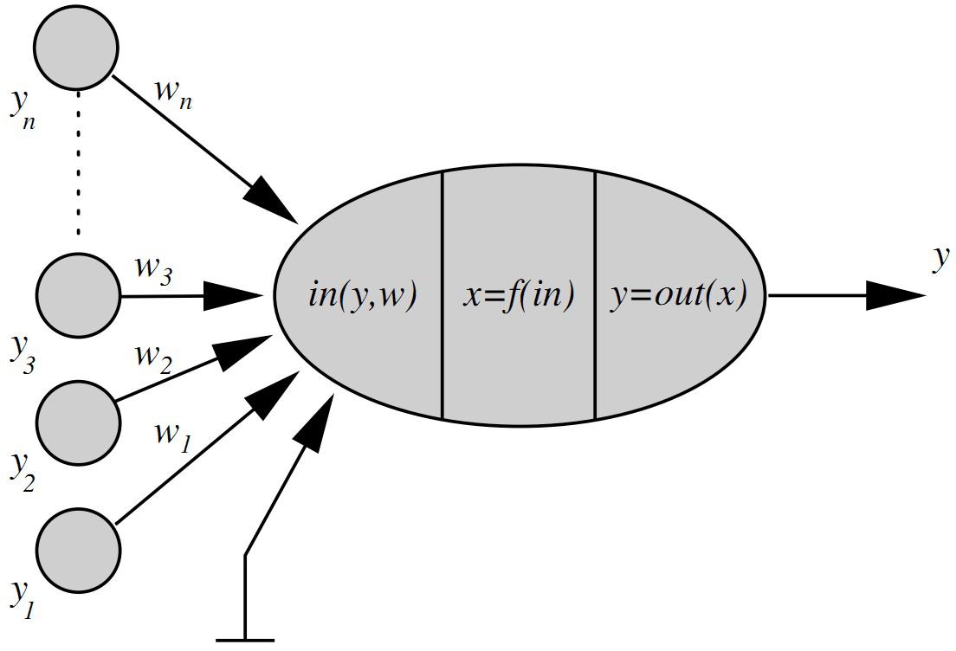
Neurónové siete
Základnou procesnou jednotkou je umelý neurón
VSTUPNÁ FUNKCIA
AKTIVAČNÁ FUNKCIA
VÝSTUPNÁ FUNKCIA

Slide 10
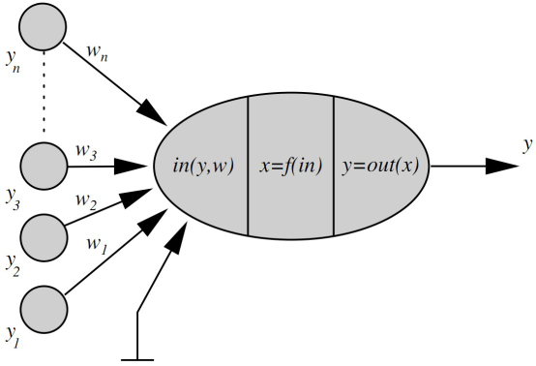
Neurónové siete
neuróny sa v NS skladajú do zložitejších štruktúr (topológií),
najpoužívanejšou topológiou je viacvrstvová štruktúra:
- jedna vstupná vrstva,
- jedna výstupná vrstva,
- jedna alebo viaceré skryté vrstvy
topológie NS rozdeľujeme do dvoch základných skupín:
- dopredné NS,
- rekurentné NS.
najjednoduchšou štruktúrou je jednovrstvový perceptrón.
Notes:
Perceptrón je najjednoduchšia dopredná neurónová sieť. Skladá sa z viacerých neurónov na vstupe a jedného neurónu na výstupe aj na skrytej vrstve. Dokáže rozdeliť objekty do dvoch tried, ale podmienkou je ich lineárna separovateľnosť. Ak sú dáta lineárne separovateľné, je možné ich rozdeliť priamkou, viď obr.

Slide 11
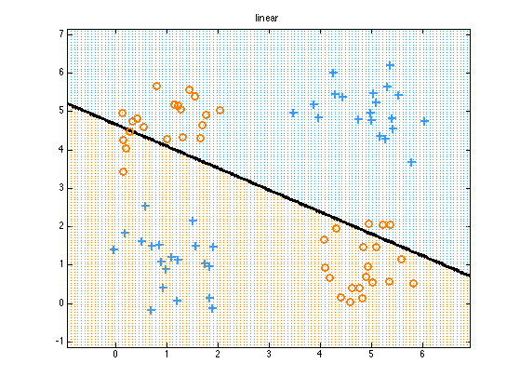
Perceptrón a XOR problém
STIAHNITE SI PODKLADY Z:
http://lirslm.fei.tuke.sk/raz/cviko11.zip
LINEÁRNE SEPAROVATEĽNÉ DÁTA
XOR PROBLÉM
Notes:
Problémom perceptrónu je neschopnosť klasifikovať dáta ak nie sú lineárne separovateľné.
Nasleduje názorná ukážka v Programe – Multilayer Perceptron:
Skopírujeme si trénovaciu a testovaciu množinu zo zložky XOR ku binárke. (Pokúste sa pozrieť do tých súborov a pochopiť, ako sú v nich uložené dáta)
Spustíme program a vytvoríme novú NS bez skrytej vrstvy.
Pokúsime sa učiť takto vytvorenú sieť.
Výsledky budú nedostatočné, pretože jednovrstvový perceptrón nedokáže XOR problém vyriešiť.
Môžeme skúsiť vytvoriť zložitejšiu NS, ktorá už tento problém bude vedieť riešiť.

Slide 12
Nerónová sieť a klasifikácia
ATRIBÚTY
TRIEDY
Viď Príloha A.
Notes:
Pomocou NS je možné jednoducho klasifikovať objekty z viacerými atribútmi do rôznych tried.
Nasleduje názorná ukážka v Programe – Multilayer Perceptron:
Skopírujeme si trénovaciu a testovaciu množinu zo zložky Klasifikácia ku binárke. (Pokúste sa pozrieť do tých súborov a pochopiť, ako sú v nich uložené dáta)
Ide o multispektrálne satelitné dáta so 7 atribútmi a 6 možnými triedami (cesty, stromy, lúky, domy atď.)
Pokúsime sa naučiť neurónovú sieť klasifikovať tieto dáta.

Slide 13
Nerónová sieť a predikcia
BUDÚCNOSŤ
MINULOSŤ
Notes:
Pomocou NS je možné jednoducho predikovať hodnoty numerických atribútov v budúcnosti. Na vstupe sú historické hodnoty numerickej veličiny v pevne danom poradí (časovom okne) v minulosti a na výstupe sú predikované hodnoty v pevne danom časovom poradí v budúcnosti.
Nasleduje názorná ukážka v Programe – Multilayer Perceptron:
Vygenerujeme si trénovaciu a testovaciu množinu pomocou programu v priečinku Predikcia, alebo použijeme už vygenerované množiny z podpriečinku. (Pokúste sa pozrieť do tých súborov a pochopiť, ako sú v nich uložené dáta)
Trénovacia množina pozostáva z meteorologických dát, konkrétne teploty, z oblasti TUKE z mesiaca november (2013). Testovacia množina je z konca novembra a zo začiatku decembra. Záznamy sú vedené v 15-minútových intevaloch.
Cieľom je učiť NS na dátach z novembra a takto naučenú sieť použiť na predikovanie teploty v decembri.

Slide 14
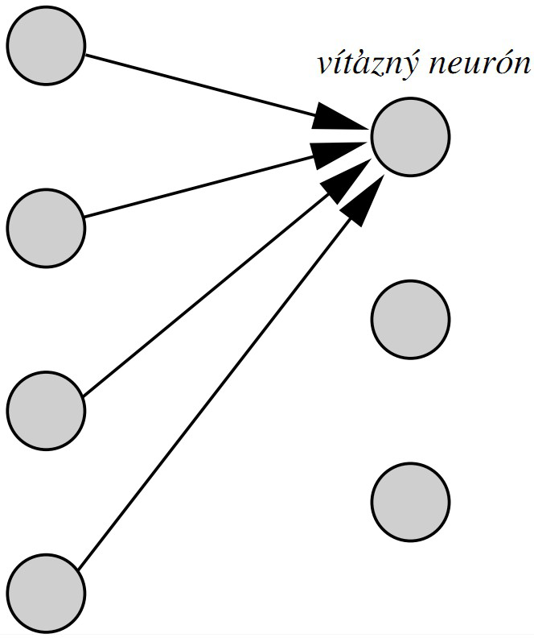
Neurónové siete - Zhlukovanie
Pri nekontrolovanom učení môžeme ponúknuť iba vstupné dáta, ktoré sieť sama spracuje a urči výstup.
Konkurenčne učenie je proces, pri ktorom sa hodnoty SV na výstupných neurónoch formujú do pozície zodpovedajúcej centrám zhlukov.
Výstupná vrstva sa formuje iba na základe vstupných dát, čo zodpovedá nekontrolovanému učeniu.
Topológia NS pre konkurenčne učenie je dvojvrstvová, kde na vstupnej vrstve sa nachádza M neurónov a na výstupnej N neurónov.
Viď Príloha B.

Slide 15
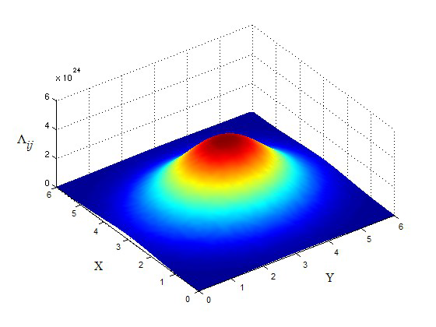
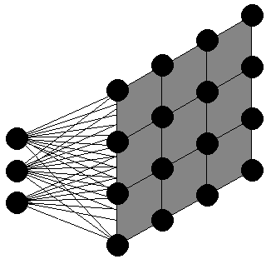
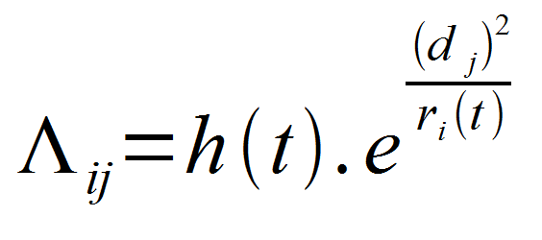
Kohonenove mapy - Zhlukovanie
FUNKCIA SUSEDNOSTI
Notes:
Kohonenove siete predstavujú veľmi dôležité rozšírenie konkurenčného učenia, ktoré spočíva v dvoch hlavných zmenách:
Prvá zmena spočíva v tom, že neuróny na výstupnej vrstve NS sú usporiadané do nejakého geometrického tvaru, ktorý značne závisí od konkrétnej aplikácie.
Najčastejšie je používaná dvojrozmerná mriežka v tvare obdĺžnika, kde sú neuróny vo vrstve umiestnené vedľa seba, a teda existuje možnosť určenia suseda. Túto vrstvu nazývame Kohonenovou vrstvou.
Ďalším rozšírením je pripustenie princípu viacerých víťazov (multiply WTA). Samotné zhlukovanie sa deje takým spôsobom, že hodnoty SV susedných neurónov sú podobné a naopak hodnoty SV neurónov, ktoré sú od seba viac vzdialené, sú rozdielne. Príčinou je zavedenie funkcie susednosti (viď snímok) kde h(t) je adaptačná výška, d_{j} je vzdialenosť medzi neurónmi v Kohonenovej vrstve a r(t) predstavuje polomer priestorového susedstva medzi neurónmi v cykle učenia t. Funkcia susednosti spôsobuje, že každá zmena hodnôt SV víťazného neurónu vplýva na zmenu hodnôt SV susedných neurónov. Veľkosť tejto zmeny klesá s rastúcou vzdialenosťou od víťaza.

Slide 16
OCR – Kohonenove mapy
http://www.heatonresearch.com/articles/42/page1.html
Zhlukovanie je možné použiť aj na rozpoznávanie objektov, či vzorov, v prípade, že sme vzniknuté zhluky dodatočne označili (labelled clusters)
Použitie pri rozpoznávaní znakov, určovaní podobnosti obrazov a podobne.
Notes:
Nezabudnite si spustiť program Kohonen NN.

Slide 17
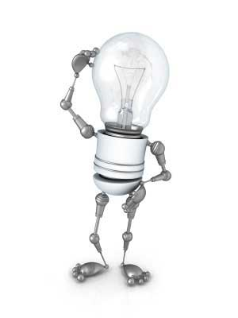
Otázky?

Slide 18

ĎAKUJEM ZA POZORNOSŤ

